Slide 1
TIẾNG VIỆT 2
ỦY BAN NHÂN DÂN TP.QUY NHƠN TRƯỜNG TIỂU HỌC LÊ HỒNG PHONG
----------------
Tập 2
CHÀO MỪNG
CÁC EM ĐẾN VỚI TIẾT HỌC
Môn :Tiếng Việt
Giáo viên: Nguyễn Thị Hạnh
Lớp 2C

Slide 2
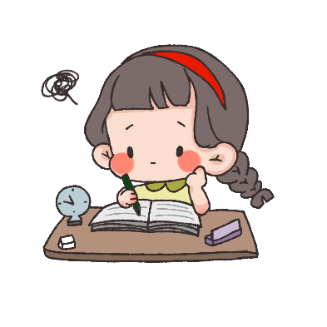
KHỞI ĐỘNG

Slide 3
VUI ĐẾN TRƯỜNG

Slide 4
Thứ ba ngày 8 tháng 10 năm 2024
Tiếng Việt:
Tự đọc sách báo:Đọc sách báo viết về trường học
Tiết đọc thư viện
Truyện kể : Ở trường vui thật

Slide 5
Hoạt động 1:
Tìm hiểu yêu cầu của bài học và chuẩn bị

Slide 6
Giới thiệu sách:
- Tên sách
- Tên tác giả
- Tên nhà xuất bản

Slide 7
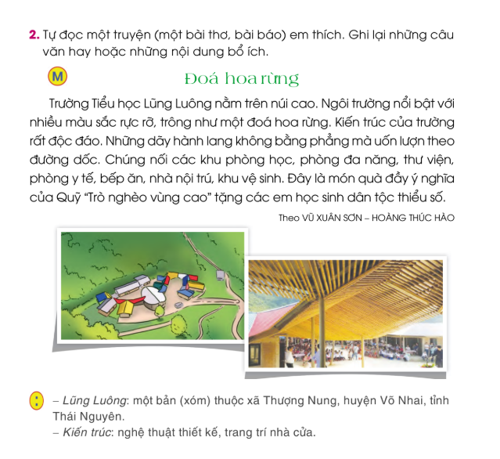

Slide 8
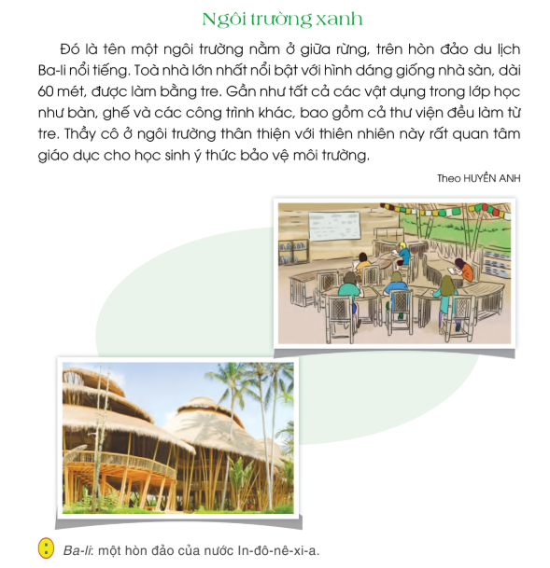

Slide 9
Chim sâu nho nhỏ
Cây yêu chim quá!
Cái mỏ xinh xinh
Cây vẫy, cây vui
Chăm nhặt, chăm tìm
Búp nở hoa cười
Bắt sâu cho lá.
Chào chim sâu đấy.
PHONG THU

Slide 10
LUYỆN TẬP
THỰC HÀNH

Slide 11
Hoạt động 2:
Tự đọc sách, ghi lại cảm xúc, nhận xét về nhân vật trong bài đọc

Slide 12
: Đọc và tìm hiểu câu chuyện :
Ở trường vui thật

Slide 13
ĐỌC THEO NHÓM

Slide 14
Gọi các nhóm lên đọc và chia sẻ :
- Câu chuyện có mấy nhân vật ?
- Đó là những ai?

Slide 15
Chốt lại :giới thiệu danh mục sách các câu chuyện về trường học
-Cho học sinh ghi vào nhật kí đọc.

Slide 16
Chúc các em học tốt!

